Slide 1
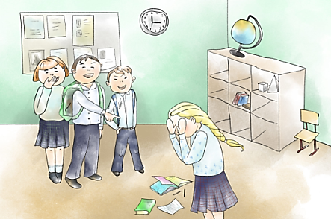
БУЛЛИНГ – ЭТО НЕ ТОЛЬКО ПРО ШКОЛУ
Муниципальное дошкольное образовательное учреждение
«Детский сад №2 р.п. Семибратово»
КОНСУЛЬТАЦИЯ
ДЛЯ ПЕДАГОГОВ
Подготовила:
педагог-психолог Сидорова Е.Ю.

Slide 2
БУЛЛИНГ – длительный целенаправленный процесс психологического или физического притеснения одного человека другим человеком
(травля, оскорбление, унижение).
Как может проявляться буллинг среди детей дошкольного возраста?
Дразнилки и обзывалки (словесная агрессия)
Бьют, толкают, отбирают игрушки (физическая агрессия)
СИСТЕМАТИЧЕСКИ
В ОТНОШЕНИИ ОДНОГО И ТОГО ЖЕ РЕБЁНКА

Slide 3
ОТЛИЧИЯ
ДЕТСКИЙ САД | ШКОЛА
Отдельные дети | Группа детей
Нет предварительного обдумывания | Планируют свои действия
Нет полного осознания последствий притеснения | Осознают цель преследования

Slide 4
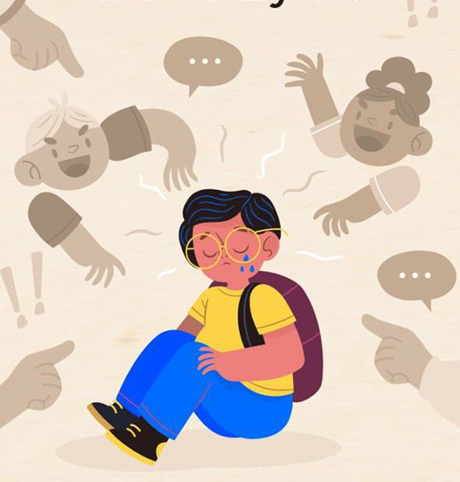
Причины для запуска буллинга:
Появление в группе ребёнка агрессора;
Конфликтные ситуации между двумя детьми;
Отличия во внешности, манере речи и поведения;
Наличие функциональных недостатков;
Этнокультурные особенности.
Черты ребёнка,
которого легко подавлять:
Застенчивость;
Пугливость;
Мрачность;
Апатичность;
Незаинтересованность в том, происходит вокруг;
Отсутствие хотя бы одного близкого друга среди сверстников;
Смиренное принятие всего происходящего;
Низкая самооценка.

Slide 5
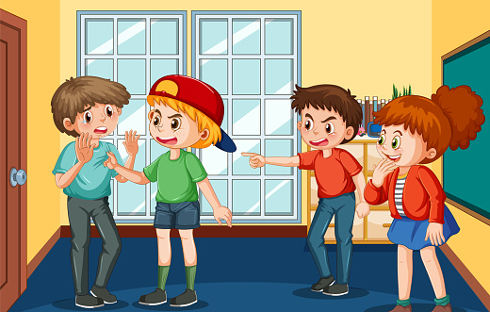
Какие дети склонны к проявлению буллинга?
дошкольники, не умеющие сочувствовать и сопереживать;
сверхактивные, агрессивные, физически превосходящие своих сверстников;
дети, чувствующие вседозволенность из-за нехватки воспитания или высокого социального статуса родителей.
Цель преследования:
наказать
отомстить
удивить
поразить
разрядиться, «приколоться»
показать преимущество
специально унизить
запугать

Slide 6
Предотвращение буллинга
в дошкольном детстве – эффективная профилактика школьного буллинга
В период дошкольного детства закладываются устойчивые поведенческие черты, которые в дальнейшем проявляются в социальном взаимодействии человека

Slide 7
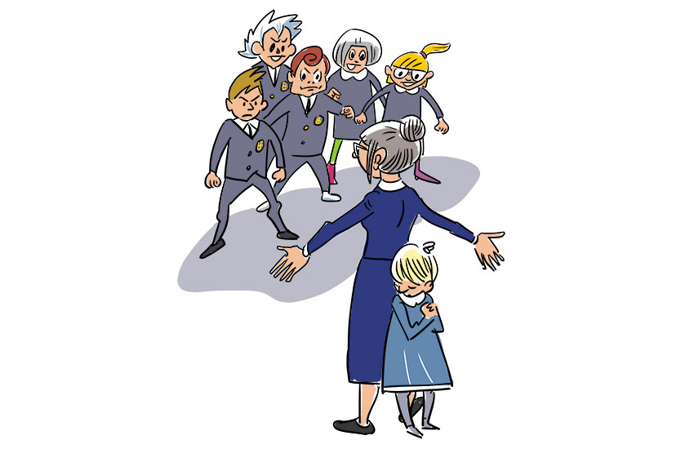
РОЛЬ ВОСПИТАТЕЛЯ

Slide 8
КАК ПОСТУПИТЬ РОДИТЕЛЯМ?
Разобраться в ситуации и обратиться к воспитателю или психологу.
Нельзя ругать и нападать на других детей, защищая своего.
Нельзя ругать притесняемого ребёнка и заставлять дать сдачи.
Спокойно поговорить со своим ребёнком и уточнить подробности:
Можешь рассказать мне, что именно и как делает этот мальчик/эти дети?
Что ты чувствуешь, тебе неприятно?
У тебя портится из-за этого настроение?
Что в это время делают другие ребята?
Не критикуйте («Сам виноват»!
Обнимите и поблагодарите за то, что ребёнок рассказал вам о ситуации.

Slide 9
КАК ВЗАИМОДЕЙСТВОВАТЬ С АГРЕССОРОМ?
Учить ребёнка игнорировать. В случае физического притеснения спокойно высвободиться из рук агрессора и просто уйти.
Учить вербально противостоять. Встать в полный рост, посмотреть прямо в глаза и спокойно сказать: «Перестань!», «Мне это неприятно!», «Я не буду играть с тобой!», потом так же спокойно уйти.
Максимально ограничить контакт с агрессором. Общаться с друзьями. Обычно в саду есть кто-то, с кем ребёнок близок. Когда ты в команде, то уже не так страшно.

Slide 10
САМОЕ ГЛАВНОЕ –
необходимо донести до ребёнка,
что если ситуация становится напряжённой и некомфортной, выходит из-под контроля,
нужно сразу же рассказать взрослому, независимо от того, где находится ребёнок, в школе или в детском саду!

Slide 11
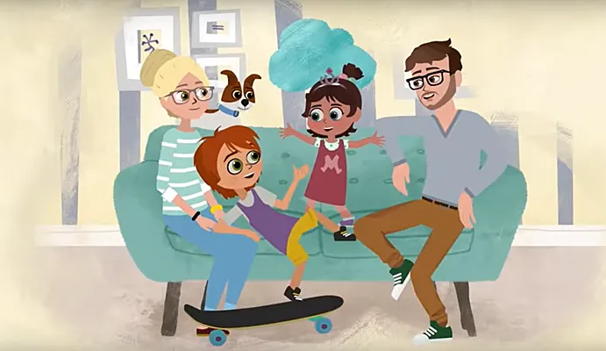
«ПРОСТО О ВАЖНОМ»
Автор: Наталья Ремиш

Slide 12
ПОЛЕЗНЫЕ ССЫЛКИ
https://ds2sem-ros.edu.yar.ru/2024/travli_net_lyudmila_petranovskaya_bulling.pdf
https://ds2sem-ros.edu.yar.ru/2024/metodicheskie_rekomendatsii_po_predotvrashcheniyu_bullinga.pdf
https://ds2sem-ros.edu.yar.ru/2024/rukovodstvo_dlya_roditeley_pro_bulling.pdf
https://ds2sem-ros.edu.yar.ru/2024/buklet_dlya_roditeley_po_profilaktike_bullinga_1.pptx
https://imom.me/skazka-o-devochke-kotoraya-pomogla-svoemu-obidchiku-stat-dobrym/
https://kartaslov.ru/книги/Татьяна_Куриленкова_Рыжий_лисенок_Сказкотерапия_на_каждый_день_Цикл_из_19/7
https://skazochka.online/chitat-skazki/terapevticheskie/dlya-detej-kotoryx-obizhayut.html
https://vk.com/wall-213498004_1096
https://youtu.be/egwCCe_ZIgI
https://yandex.ru/video/preview/818145106910646834
https://youtu.be/4cJ7YT6Zhis
https://vk.com/prostoovazhnomru

